Slide 1
Protótipo de Respirador Mecânico, Emergencial e Transitório
Uniandrade
Robson L. de Oliveira
Professora Marta de F. Vencato

Slide 2
Introdução
Pandemia
Escassez de Equipamentos
Tecnologia

Slide 3
Objetivo
Objetivo Geral
Protótipo de baixo custo com tecnologia acessível, funcional.

Slide 4
Objetivo
Etapas
Elaboração do (console);
Criar código para Arduino;
Criar aplicativo Android.

Slide 5
Referencial Teórico
ANVISA – Agência Nacional de Vigilância Sanitária
Resolução 386 de 15 de maio de 2020

Slide 6
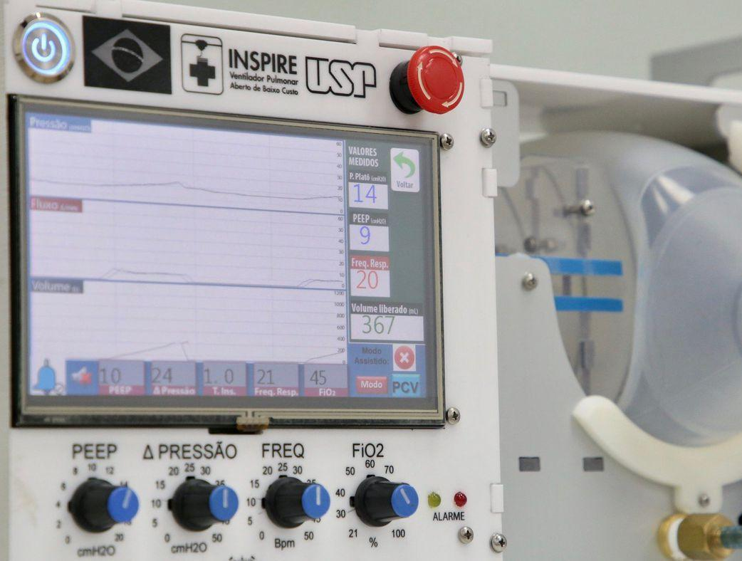
Referencial teórico
Projeto Inspire – USP
Autor: Raul Gonzáles Lima
Custo: R$10.000,00 (Dez mil reais)

Slide 7
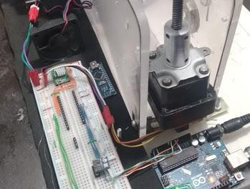
Referencial teórico
Projeto low cost ventilator
Autor: Miguel Angel Califa Urquiza.
Valor: R$2.078,00 (Dois mil e setenta e oito reais).

Slide 8
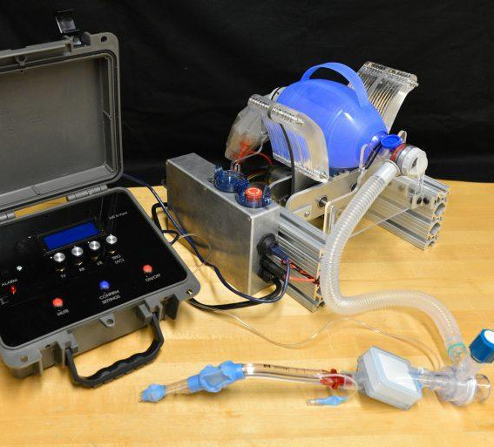
Referencial teórico
MIT - E-Vent - Low cost ventilator
Autor: Massachusetts Intitute of technology.
Custo: R$2.500,00 (Dois mil e quinhentos reais).

Slide 9
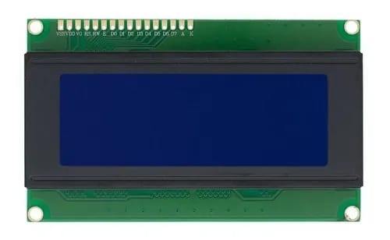
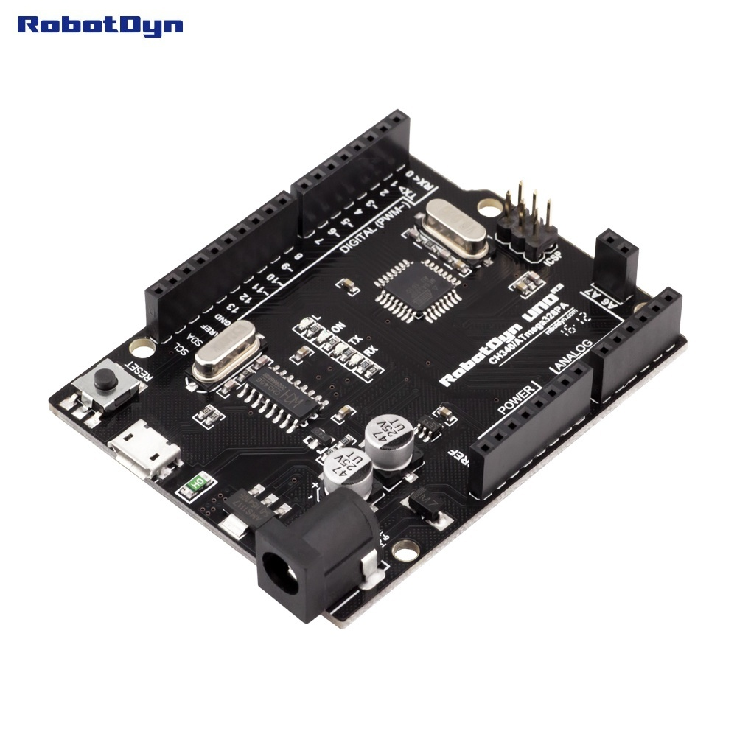
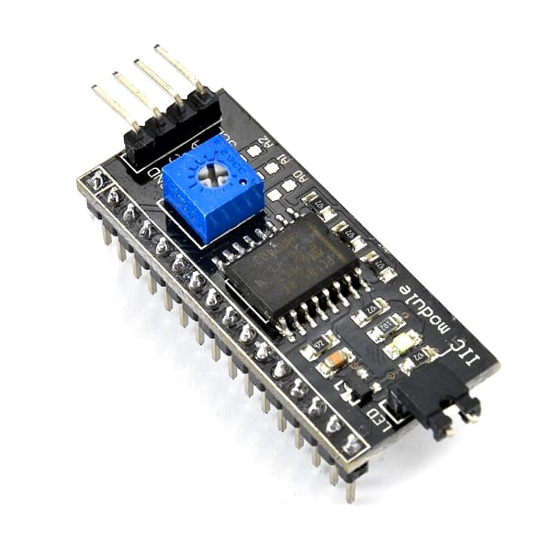
Revisão Bibliográfica
Principais componentes utilizados

Slide 10
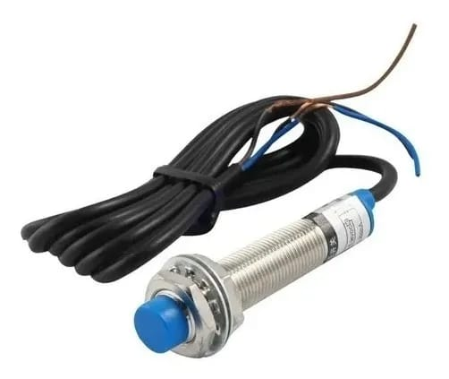

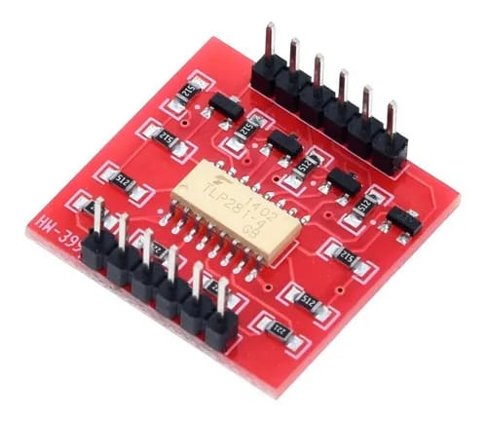
Revisão Bibliográfica
Principais componentes utilizados

Slide 11
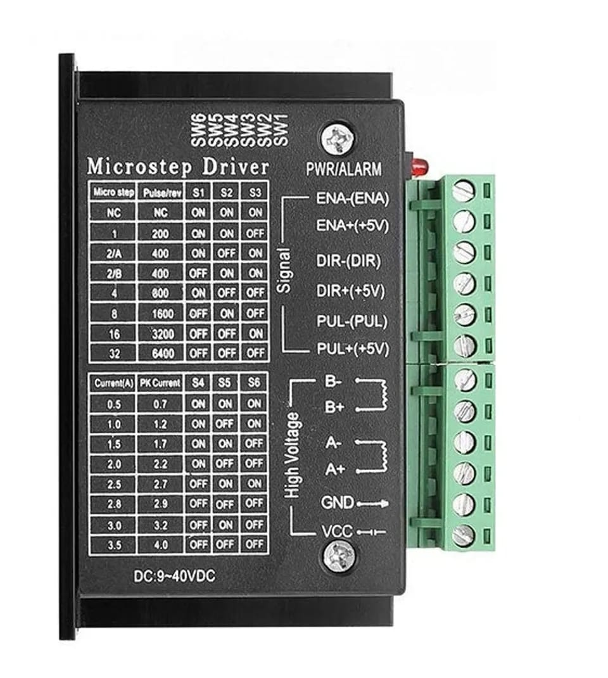
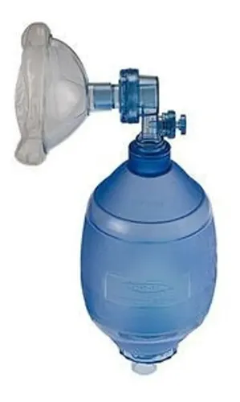
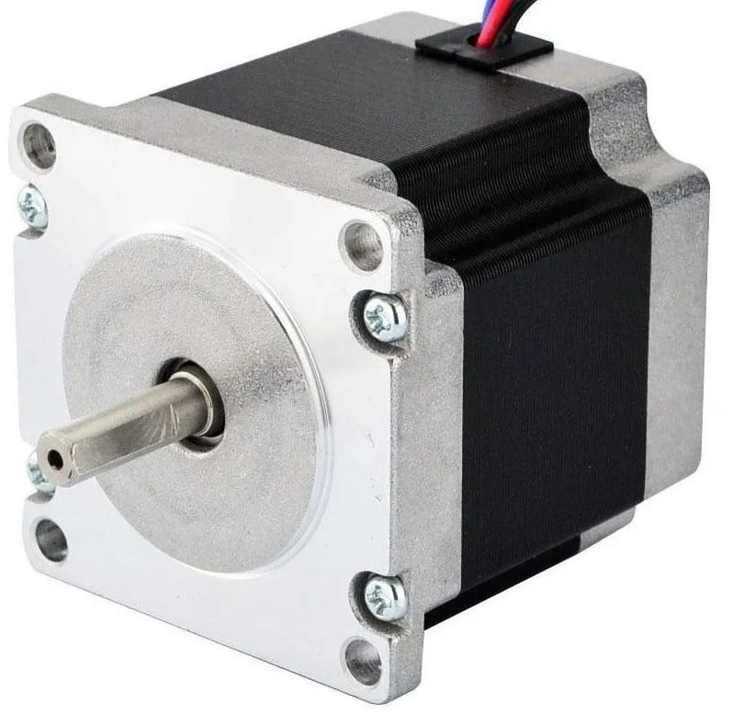
Revisão Bibliográfica
Principais componentes utilizados

Slide 12
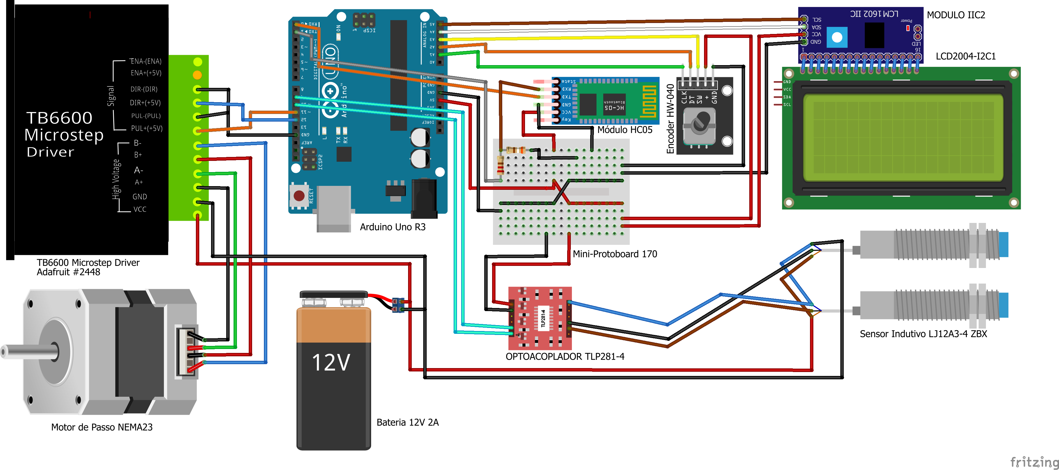

Slide 13
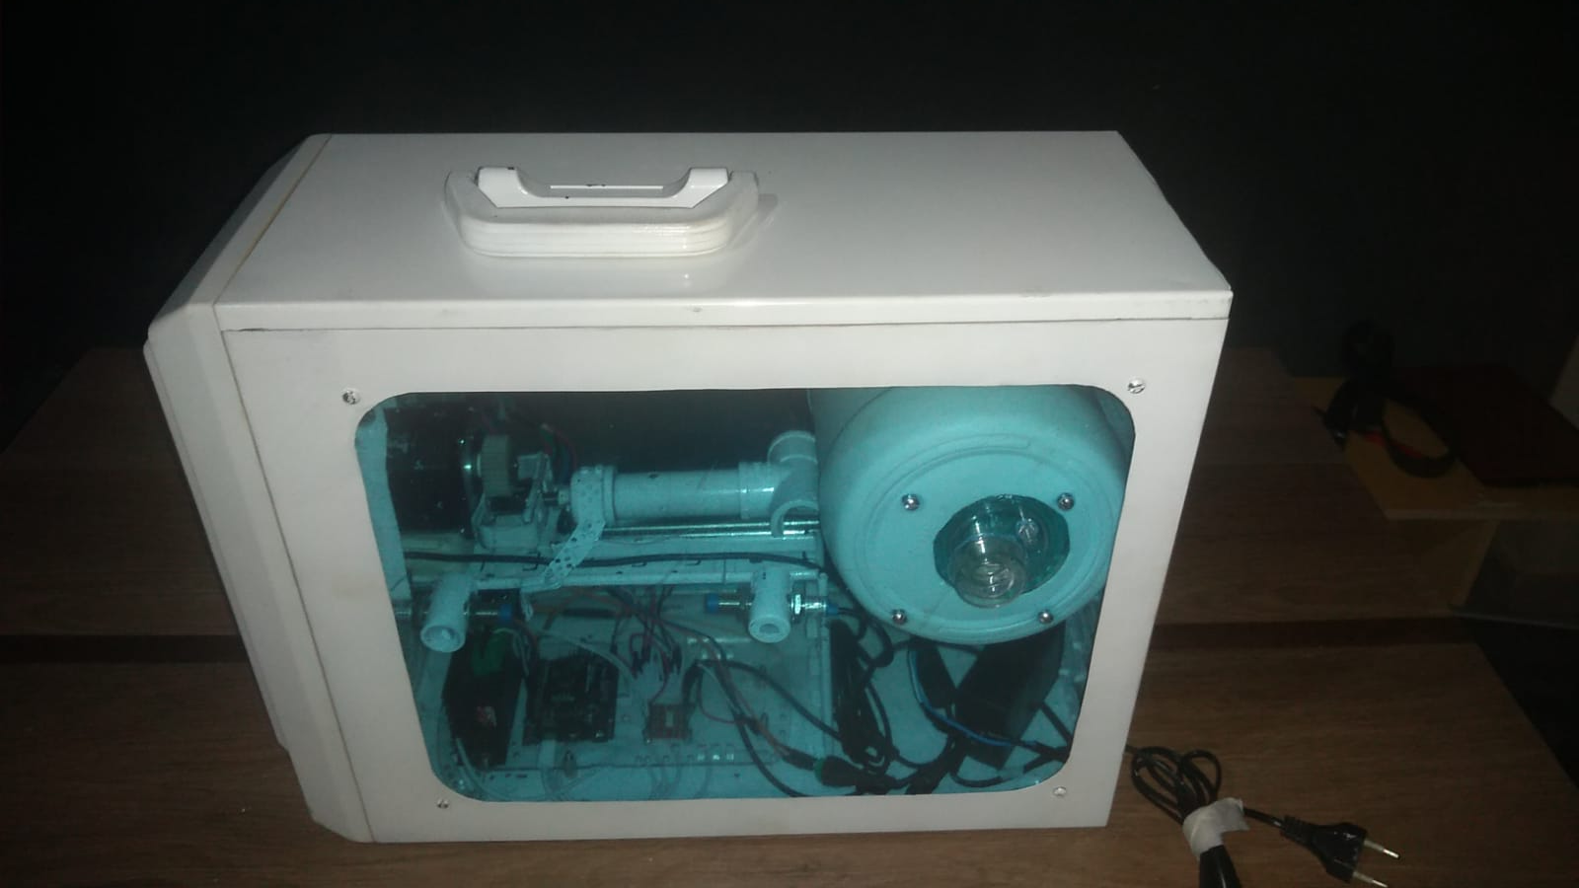
Resultados
Protótipo de Respirador

Slide 14
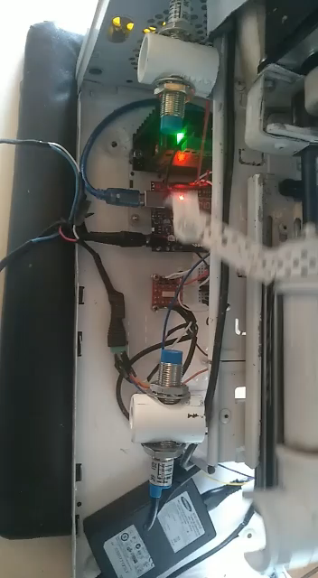

Slide 15
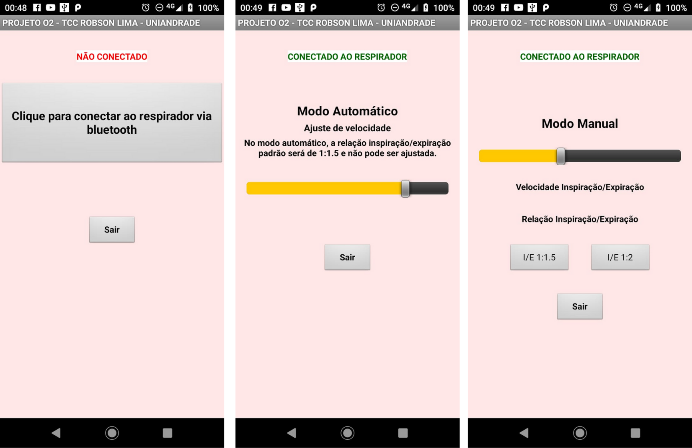
Análise
Aplicativo android para conexão via Bluetooth com o respirador

Slide 16
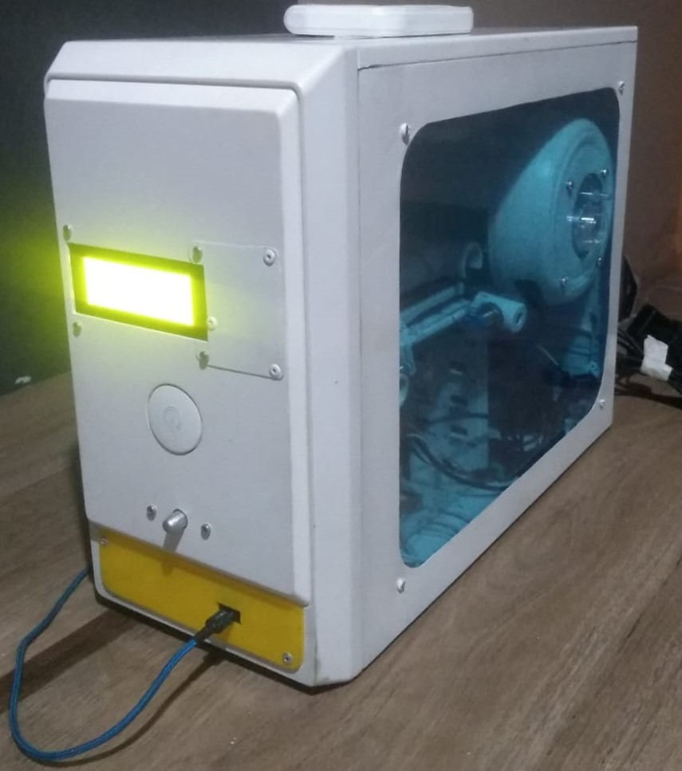
Análise
Ciclo Respiração/Expiração por Minuto
Velocidade no App → |  | 1 | 2 | 3 | 4 | 5 | 6
I/E - 1:1.5 | Ciclo Completo | 15 | 16 | 17 | 18 | 20 | 22
 | Movimen- tos | 31 | 33 | 35 | 37 | 40 | 44
I/E – 1:2 | Ciclo Completo | 13 | 13 | 14 | 16 | 17 | 18
 | Movimen- tos | 15 | 16 | 17 | 18 | 20 | 22

Slide 17
Considerações finais
Protótipo criado obedecendo aos requisitos
Carregamento da bateria é balanceado
Autonomia de 1:15 hrs. funcionando na bateria
Equipamento portátil
Possibilidade de instalação de novos sensores
Possibilidade de conexão IoT

Slide 18
Referências
[1] Equipamento de Suporte Respiratório Emergencial e Transitório: Disponível em: <https://www.poli.usp.br/inspire>. Acesso em junho de 2021.
[2] Inspire - Caninos Loucos: Disponível em: <https://caninosloucos.org/pt/inspire/pt>. Acesso em junho de 2021.
[3] Projeto Inspire – Escola Politécnica da USP – Youtube: Disponível em: <https://youtube.com/playlist?list=PLIEzh1OveCVejm5agsjQf08C8VCLC9ZVu>. Acesso em junho de 2021.
[4] 300 respiradores USP: Disponível em: <https://g1.globo.com/sp/sao-paulo/noticia/2021/04/06/300-respiradores-da-usp-sao-usados-em-hospitais-de-9-estados-do-pais-um-ano-apos-criacao-do-equipamento-de-baixo-custo.ghtml>. Acesso em junho de 2021.
[5] GitHub – Arduino Low Cost Respirator to Assist Coronavírus Crisis. Disponível em: < https://github.com/miguel5612/Salvarting_Ventilator>. Acesso em: junho de 2021.
[6] Inspire - Open Lung. Disponível em < https://github.com/Inspire-Poli-USP/Inspire-OpenLung>. Acesso em novembro de 2021.
[7] Inspire Poli-USP. Disponível em: < https://github.com/Inspire-Poli-USP/Inspire-OpenLung>. Acesso em: Março de 2021.
[8] MIT Emergency Ventilator – Design Toolbox. Disponível em: <https://emergency-vent.mit.edu/>. Acesso em: Novembro de 2021.

Slide 19
Referências
[9] MIT Project: A low cost emergency ventilator controller. Disponível em: <https://github.com/mit-drl/e-vent>. Acesso em: Novembro de 2021.
[10] Resolução – RDC nº386, de 15 de Maio de 2020. D.O.U. Disponível em: <https://www.in.gov.br/web/dou/-/resolucao-rdc-n-386-de-15-de-maio-de-2020-258335933>. Acesso em Novembro de 2021.
[11] Sensor de Proximidade Indutivo NPN 6-36V – Disponível em: <https://filipeflop.com/produto/sensor-de-proximidade-indutivo-npn-6-36v//>. Acesso em novembro de 2021.
[12] App android - Disponível em: <https://gallery.appinventor.mit.edu/?galleryid=a930762d-689b-467f-8bb3-03f27a24e7de>. Acesso em junho de 2022.
[13] Projeto Respirador de baixo custo com Arduino – Disponível em: <https://github.com/Rooblee/ProjetoO2>. Acesso em junho de 2022.
[14] Scientific American - Disponível em: <https://www.scientificamerican.com/article/device-that-automates-manual-breathing-bags-could-save-lives/> Acesso em Maio de 2022.
[15] O que é a COVID-19? Ministério da Saúde. Disponível em: <https://www.gov.br/saude/pt-br/coronavirus/o-que-e-o-coronavirus> Acesso em Maio de 2022.
[16] McRoberts, Michael (2015), Arduino Básico, Cap 1 pg. 1 - Novatec, 2 th edition. Disponível em: <https://books.google.com.br/books?id=kfZyDwAAQBAJ&lpg=PP1&hl=pt-BR&pg=PP1#v=onepage&q&f=false>. Acesso em Maio de 2022.

Slide 20
Referências
[17] Souza, Vitor Amadeu (2014), Controle de Motor de Passo Bipolar, pg. 11 - Cerne, 2 th edition. Disponível em: <https://www.google.com.br/books/edition/Controle_De_Motor_De_Passo_Bipolar/Yb1oEAAAQBAJ?hl=pt-BR&gbpv=1&dq=motor%20de%20passo&pg=PA1&printsec=frontcover>. Acesso em Maio de 2022.
[18] Define o Sistema Nacional de Vigilância Sanitária, cria a Agência Nacional de Vigilância Sanitária, e dá outras providências. Disponível em: <http://www.planalto.gov.br/ccivil_03/leis/l9782.htm>. Acesso em Maio de 2022.
[19] Encoder Rotativo - Wikipedia. Disponível em: <https://pt.wikipedia.org/wiki/Encoder_rotativo>. Acesso em Maio de 2022.
[20] Optoacoplador - FelipeFlop. Disponível em: <https://www.filipeflop.com/blog/o-que-e-um-optoacoplador/>. Acesso em Maio de 2022.
[21] Simpósio de integração Científica e tecnológica do sul catarinense Disponível em: <https://eventoscientificos.ifsc.edu.br/index.php/sictsul/6-sict-sul/paper/viewPaper/2037>. Acesso em Maio de 2022.
[22] Academia - The Characteristics of TB6600 motor driver in producing optimal movement for the Nema23 stepper motor on CNC mac. pg. 345. Disponível em: <https://www.academia.edu/download/63933873/39_1278120200715-27762-wq5yr6.pdf>. Acesso em Maio de 2022.
[23] Agência de Notícias da Indústria. Disponível em: <https://noticias.portaldaindustria.com.br/noticias/saude-e-qualidade-de-vida/com-estrategia-inovadora-industria-aumenta-producao-de-respiradores-hospitalares/>. Acesso em junho de 2022.
[24] Corrida Contra o Tempo por Mais Ventiladores e Leitos - Disponível em <https://www.diariopopular.com.br/geral/corrida-contra-o-tempo-por-mais-respiradores-e-leitos-150298/>. Acesso em junho de 2022.

Slide 21
Agradecimentos!

